Slide 1
История и философия науки
Наука в системе техногенной цивилизации
Колодий Н.А., профессор ОСГН ШБИП

Slide 2
Наука в системе техногенной цивилизации
Наука в системе техногенной цивилизации – 13 вопрос

Slide 3
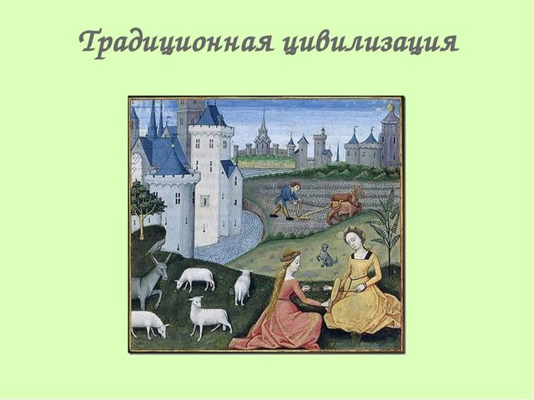
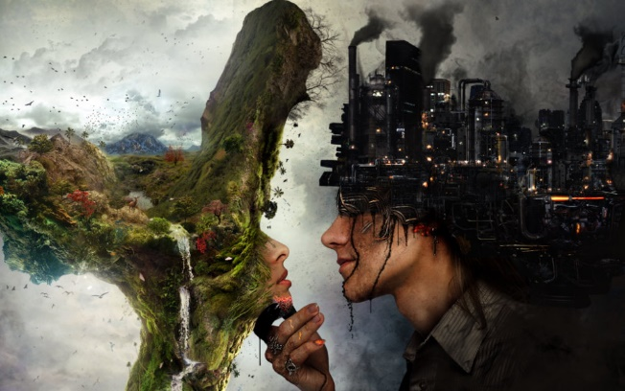
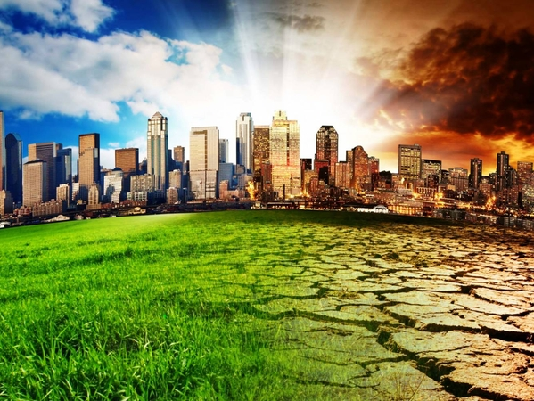
Традиционные и техногенные цивилизации
Известный философ и историк А. Тойнби выделил и описал 21 цивилизацию. Все они могут быть разделены на два больших класса, соответственно типам цивилизационного развития, — на традиционные и техногенную цивилизации.
Техногенная цивилизация является довольно поздним продуктом человеческой истории. Длительное время эта история протекала как взаимодействие традиционных обществ. Лишь в XV–XVII столетиях в европейском регионе сформировался особый тип развития, связанный с появлением техногенных обществ, их последующей экспансией на остальной мир и изменением под их влиянием традиционных обществ. Некоторые из этих традиционных обществ были просто-напросто поглощены техногенной цивилизацией; пройдя через этапы модернизации, они превращались затем в типичные техногенные общества. Другие, испытав на себе прививки западной технологии и культуры, тем не менее сохраняли многие традиционные черты, превратившись в своего рода гибридные образования. Различия традиционной и техногенной цивилизаций носят радикальный характер.

Slide 4
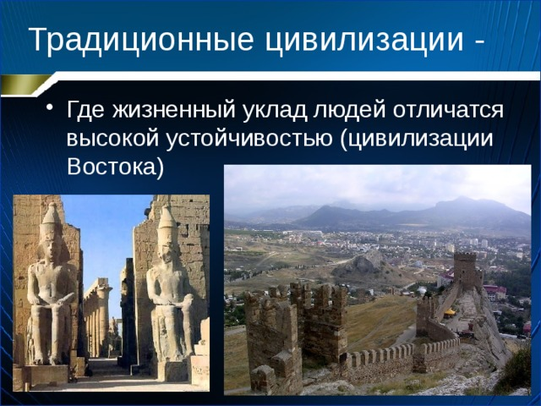
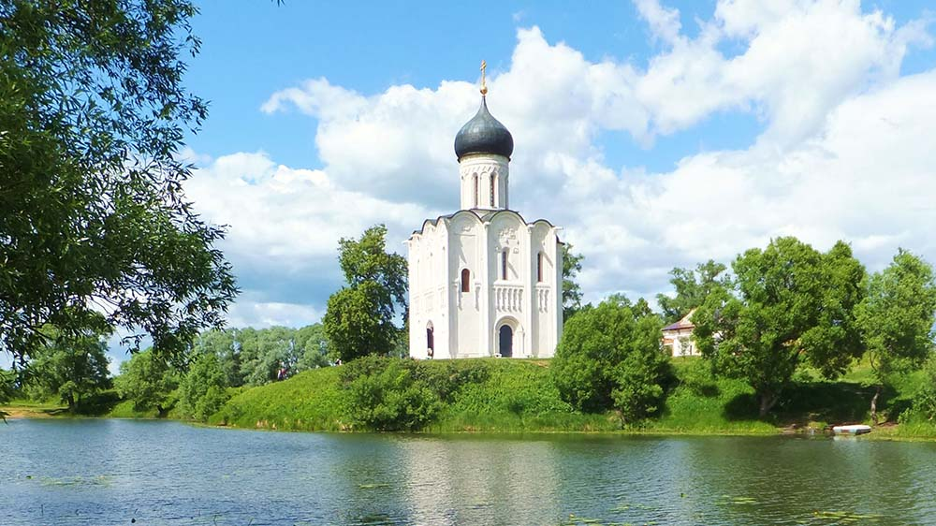
Традиционные цивилизации
Традиционные общества характеризуются замедленными темпами социальных изменений. Конечно, в них также возникают инновации как в сфере производства, так и в сфере регуляции социальных отношений, но прогресс идёт очень медленно по сравнению со сроками жизни индивидов и даже поколений. В традиционных обществах может смениться несколько поколений людей, заставая одни и те же структуры общественной жизни, воспроизводя их и передавая следующему поколению. Виды деятельности, их средства и цели могут столетиями существовать в качестве устойчивых стереотипов. Соответственно, в культуре этих обществ приоритет отдаётся традициям, образцам и нормам, аккумулирующим опыт предков, канонизированным стилям мышления. Инновационная деятельность отнюдь не воспринимается здесь как высшая ценность, напротив, она имеет ограничения и допустима лишь в рамках веками апробированных традиций. Древняя Индия и Древний Китай, Египет, государства мусульманского Востока эпохи Средневековья и так далее — все это традиционные общества. Этот тип социальной организации сохранился и до наших дней: многие государства «третьего мира» сохраняют черты традиционного общества, хотя их столкновение с современной западной (техногенной) цивилизацией рано или поздно приводит к радикальным трансформациям традиционной культуры и образа жизни.

Slide 5
Истоки техногенной цивилизации
Что же касается техногенной цивилизации, которую часто обозначают расплывчатым понятием «западная цивилизация», имея в виду регион её возникновения, то это особый тип социального развития и особый тип цивилизации, определяющие признаки которой в известной степени противоположны характеристикам традиционных обществ. Когда техногенная цивилизация сформировалась в относительно зрелом виде, то темп социальных изменений стал возрастать с огромной скоростью. Можно сказать, что экстенсивное развитие истории здесь заменяется интенсивным; пространственное существование — временным. Резервы роста черпаются уже не за счёт расширении культурных зон, а за счёт перестройки самих оснований прежних способов жизнедеятельности и формирования принципиально новых возможностей. Самое главное и действительно эпохальное, всемирно-историческое изменение, связанное с переходом от традиционного общества к техногенной цивилизации, состоит в возникновении новой системы ценностей. Ценностью считается сама инновация, оригинальность, вообще новое. В известном смысле символом техногенного общества может считаться Книга рекордов Гиннесса, в отличие, скажем, от семи чудес света. Книга Гиннесса наглядно свидетельствует, что каждый индивид может стать единственным в своём роде, достичь чего-то необычного, и она же как бы призывает к этому; семь чудес света, напротив, призваны были подчеркнуть завершённость мира и показать, что все грандиозное, действительно необычное уже свершилось.
Техногенная цивилизация началась задолго до компьютеров и даже задолго до паровой машины.
Notes:
Что же касается техногенной цивилизации, которую часто обозначают расплывчатым понятием «западная цивилизация», имея в виду регион её возникновения, то это особый тип социального развития и особый тип цивилизации, определяющие признаки которой в известной степени противоположны характеристикам традиционных обществ. Когда техногенная цивилизация сформировалась в относительно зрелом виде, то темп социальных изменений стал возрастать с огромной скоростью. Можно сказать, что экстенсивное развитие истории здесь заменяется интенсивным; пространственное существование — временным. Резервы роста черпаются уже не за счёт расширении культурных зон, а за счёт перестройки самих оснований прежних способов жизнедеятельности и формирования принципиально новых возможностей. Самое главное и действительно эпохальное, всемирно-историческое изменение, связанное с переходом от традиционного общества к техногенной цивилизации, состоит в возникновении новой системы ценностей. Ценностью считается сама инновация, оригинальность, вообще новое. В известном смысле символом техногенного общества может считаться Книга рекордов Гиннесса, в отличие, скажем, от семи чудес света. Книга Гиннесса наглядно свидетельствует, что каждый индивид может стать единственным в своём роде, достичь чего-то необычного, и она же как бы призывает к этому; семь чудес света, напротив, призваны были подчеркнуть завершённость мира и показать, что все грандиозное, действительно необычное уже свершилось.
Техногенная цивилизация началась задолго до компьютеров и даже задолго до паровой машины.

Slide 6
Время существования техногенной цивилизации
Техногенная цивилизация существует чуть более 300 лет, но оказалась весьма динамичной, подвижной и очень агрессивной: она подавляет, подчиняет себе, переворачивает, буквально поглощает традиционные общества и их культуры — это мы видим повсеместно, и сегодня этот процесс идёт по всему миру. Такое активное взаимодействие техногенной цивилизации и традиционных обществ, как правило, оказывается столкновением, которое приводит к гибели последних, уничтожению многих культурных традиций, по существу, к гибели этих культур как самобытных целостностей. Традиционные культуры не только оттесняются на периферию, но и радикально трансформируются при вступлении традиционных обществ на путь модернизации и техногенного развития. Чаще всего эти культуры сохраняются только фрагментарно, в качестве исторических рудиментов. Так произошло и происходит с традиционными культурами восточных стран, осуществивших индустриальное развитие; то же можно сказать и о народах Южной Америки, Африки, вставших на путь модернизации, — везде культурная матрица техногенной цивилизации трансформирует традиционные культуры, преобразуя их смысложизненные установки, заменяя их новыми мировоззренческими доминантами.
Эти мировоззренческие доминанты складывались в культуре техногенной цивилизации ещё на предындустриальной стадии её развития, в эпоху Ренессанса, а затем и европейского Просвещения. Они выражали кардинальные мировоззренческие смыслы: понимания человека, мира, целей и предназначения человеческой жизнедеятельности. Человек понимался как активное существо, которое находится в деятельностном отношении к миру.

Slide 7
Черты техногенной цивилизации
Техногенная цивилизация в самом своём бытии определена как общество, постоянно изменяющее свои основания. Поэтому в её культуре активно поддерживается и ценится постоянная генерация новых образцов, идей, концепций. Лишь некоторые из них могут реализовываться в сегодняшней действительности, а остальные предстают как возможные программы будущей жизнедеятельности, адресованные грядущим поколениям. В культуре техногенных обществ всегда можно обнаружить идеи и ценностные ориентации, альтернативные доминирующим ценностям. Но в реальной жизнедеятельности общества они могут не играть определяющей роли, оставаясь как бы на периферии общественного сознания и не приводя в движение массы людей.
Идея преобразования мира и подчинения человеком природы была доминантой в культуре техногенной цивилизации на всех этапах её истории, вплоть до настоящего времени. Если угодно, эта идея была наиболее важной составляющей того «генетического кода», который определял само существование и эволюцию техногенных обществ. Что же касается традиционных обществ, то здесь деятельностное отношение к миру, которое выступает родовым признаком человека, понималось и оценивалось с принципиально иных позиций.
Нам длительное время казалась очевидной активистская мировоззренческая установка. Однако её трудно выявить в традиционных культурах. Свойственный традиционным обществам консерватизм видов деятельности, медленные темпы их эволюции, господство регламентирующих традиций постоянно ограничивали проявление деятельностно-преобразующей активности человека. Поэтому сама эта активность осмысливалась скорее не как направленная вовне, на изменение внешних предметов, а как ориентированная вовнутрь человека, на самосозерцание и самоконтроль, которые обеспечивают следование традиции

Slide 8
Ценности техногенной цивилизации
Ценности техногенной культуры задают принципиально иной вектор человеческой активности. Преобразующая деятельность рассматривается здесь как главное предназначение человека. Деятельностно-активный идеал отношения человека к природе распространяется затем и на сферу социальных отношений, которые также начинают рассматриваться в качестве особых социальных объектов, которые может целенаправленно преобразовывать человек. С этим связан культ борьбы, революций как локомотивов истории. Следует отметить, что марксистская концепция классовой борьбы, социальных революций и диктатуры как способа решения социальных проблем возникла в контексте ценностей техногенной культуры.
С пониманием деятельности и предназначения человека тесно связан второй важный аспект ценностных и мировоззренческих ориентации, который характерен для культуры техногенного мира, — понимание природы как упорядоченного, закономерно устроенного поля, в котором разумное существо, познавшее законы природы, способно осуществить свою власть над внешними процессами и объектами, поставить их под свой контроль. Надо только изобрести технологию, чтобы искусственно изменить природный процесс и поставить его на службу человеку, и тогда укрощенная природа будет удовлетворять человеческие потребности во всё расширяющихся масштабах. Что же касается традиционных культур, то в них мы не встретим подобных представлений о природе. Природа понимается здесь как живой организм, в который органично встроен человек. Само понятие закона природы, отличного от законов, которые регулируют социальную жизнь, было чуждо традиционным культурам.

Slide 9
Ценности техногенной цивилизации
В своё время известный философ и науковед М. К. Петров предложил своеобразный мысленный эксперимент: как посмотрел бы человек, воспитанный в системе ценностей традиционной цивилизации, на идеалы новоевропейской культуры. Ссылаясь на работу С. Пауэла «Роль теоретической науки в европейской цивилизации», он приводил свидетельства миссионеров о реакции китайских мудрецов на описания европейской науки. «Мудрецы нашли саму идею науки абсурдной, поскольку, хотя повелителю Поднебесной и дано устанавливать законы и требовать их исполнения под угрозой наказания, исполнять законы и подчиняться им дано лишь тем, кто способен эти законы «понять», а «дерево, вода и камни», о которых толкуют мистификаторы-европейцы, очевидно этим свойством «понятливости» не обладают: им нельзя предписывать законы и от них нельзя требовать их исполнения» .
Характерный для техногенной цивилизации пафос покорения природы и преобразования мира порождал особое отношение к идеям господства силы и власти. В традиционных культурах они понимались прежде всего как непосредственная власть одного человека над другим. В патриархальных обществах и азиатских деспотиях власть и господство не только распространялись на подданных государя, но и осуществлялись мужчиной, главой семьи над женой и детьми, которыми он владел так же, как царь или император — телами и душами своих подданных.
В техногенном мире также можно обнаружить немало ситуаций, в которых господство осуществляется как сила непосредственного принуждения и власти одного человека над другим. Однако отношения личной зависимости перестают здесь доминировать и подчиняются новым социальным связям. Их сущность определена всеобщим обменом результатами деятельности, приобретающими форму товара.

Slide 10
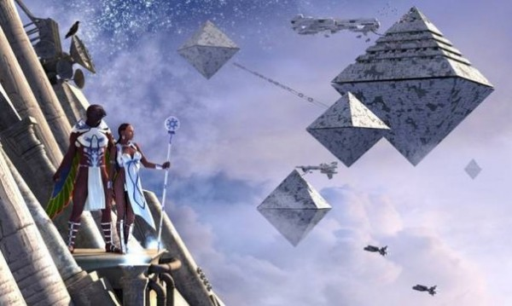
Характерные черты
Характерные черты:
1. быстрое изменение техники и технологии благодаря систематическому применению в производстве научных знаний;
2. как результатом слияния науки и производства произошла и научно-техническая революция, существенным образом изменившие взаимоотношения человека и природы, место человека в системе производства;
3. ускоряющееся обновление той искусственно созданной человеком предметной среды, в которой непосредственно протекает его жизнедеятельность. Это сопровождается возрастающей динамикой социальных связей, их относительно быстрой трансформацией. Иногда на протяжении одного-двух поколений происходит изменение образа жизни и формирование нового типа личности. На базе техногенной цивилизации сформировалось два типа общества— индустриальное общество и постиндустриальное общество.

Slide 11
Человек в техногенной цивилизации
В техногенной цивилизации возникает особый тип автономии личности: человек может менять свои корпоративные связи, он жёстко к ним не привязан, может и способен очень гибко строить свои отношения с людьми, включаться в разные социальные общности, а часто и в разные культурные традиции.
Как подчёркивал М. К. Петров, поскольку индивид, формирующийся в лоне новоевропейской культуры и социальности, жёстко не связан с семейно-корпоративной традицией передачи профессионального и социального опыта, то это было бы воспринято человеком традиционного общества как признак явной неполноценности европейца, которому с детства «прививают вздорную мысль о том, что он способен стать всем, и, когда европеец взрослеет, включается в специализированную деятельность, он до конца жизни остаётся разочарованным человеком, носителем несбыточных и, естественно, несбывшихся надежд, озлобления и зависти к ближним, которые, по его мнению, заняты как раз тем, чем лучше их мог бы заняться он сам. Ни в юности, ни в зрелые годы европеец не знает ориентиров собственной жизни, не в состоянии понять её цели, безрассудно мечется от одной специальности к другой, всю жизнь что-то осваивает»…
Этот мысленный эксперимент, предложенный М. К. Петровым, можно продолжить, но уже поменяв систему отсчёта, и посмотреть на систему ценностей традиционных культур глазами человека техногенной культуры. Тогда привязанность человека традиционного общества к строго определённым, консервативно воспроизводящимся вилам деятельности и его жёсткая принадлежность от рождения до смерти к некой корпорации, клану или касте будет восприниматься людьми, воспитанными в новоевропейской культуре, как признак несвободы, отсутствие выбора, растворения индивидуальности в корпоративных отношениях, подавления в человеке творческих, индивидуальных начал. Может быть, это отношение в несколько обострённой форме выразил А. И. Герцен, написав о традиционных восточных обществах, что человек здесь не знал свободы и «не понимал своего достоинства: оттого он был или в прахе валяющийся раб, или необузданный деспот» .

Slide 12
Наука
Универсальные определения.
Наука – социальная система, состоящая из профессиональных сообществ, основной целью которых является получение, распространение и применение научного знания (С.А. Лебедев).
Наука – сфера исследовательской деятельности, направленная на создание новых знаний о природе, обществе, мышлении и включающая следующие элементы: 1) ученых с их знаниями; 2) научные учреждения; 3) методы работы; 4) сумму наличных знаний.

Slide 13
Наука в системе техногенной цивилизации
Наука ставит своей конечной целью предвидеть процесс преобразования предметов практической деятельности (объект в исходном состоянии) в соответствующие продукты (объект в конечном состоянии). Это преобразование всегда определено сущностными связями, законами изменения и развития объектов, и сама деятельность может быть успешной только тогда, когда она согласуется с этими законами. Поэтому основная задача науки — выявить законы, в соответствии с которыми изменяются и развиваются объекты.
Применительно к процессам преобразования природы эту функцию выполняют естественные и технические науки. Процессы изменения социальных объектов исследуются общественными науками. Поскольку в деятельности могут преобразовываться различные объекты — предметы природы, человек (и состояния его сознания), подсистемы общества, знаковые объекты, функционирующие в качестве феноменов культуры и так далее, постольку все они могут стать предметами научного исследования.
Ориентация науки на изучение объектов, которые могут быть включены в деятельность (либо актуально, либо потенциально как возможные объекты будущего преобразования), и их исследование как подчиняющихся объективным законам функционирования и развития составляют первую главную особенность научного познания.
Эта особенность отличает его от других форм познавательной деятельности человека. Так, например, в процессе художественного освоения действительности объекты, включённые в человеческую деятельность, не отделяются от субъективных факторов, а берутся в своеобразной «склейке» с ними. Любое отражение предметов объективного мира в искусстве одновременно выражает ценностное отношение человека к предмету. Художественный образ — это отражение объекта, содержащее отпечаток человеческой личности, её ценностных ориентации, которые вплавляются в характеристики отражаемой реальности. Исключить это взаимопроникновение — значит разрушить художественный образ. В науке же особенности жизнедеятельности личности, создающей знания, её оценочные суждения не входят непосредственно в состав порождаемого знания (законы Ньютона не позволяют судить о том, что любил и что ненавидел Ньютон, тогда как, например, в портретах кисти Рембрандта запечатлена личность самого Рембрандта, его мироощущение и его личностное отношение к изображаемым социальным явлениям; чей-либо портрет, написанный великим художником, всегда выступает и как своего рода его «автопортрет»).

Slide 14
Наука в системе техногенной цивилизации
Наука ориентирована на предметное и объективное исследование действительности. Сказанное, конечно, не означает, что личностные моменты и ценностные ориентации учёного не играют роли в научном творчестве и не влияют на его результаты. Процесс научного познания обусловлен не только особенностями изучаемого объекта, но и многочисленными факторами социокультурного характера.
Рассматривая науку в её историческом развитии, можно обнаружить, что по мере изменения типа культуры меняются стандарты изложения научного знания, способы видения реальности в науке, стили мышления, которые формируются в контексте культуры и испытывают воздействие различных её феноменов. Это воздействие может быть представлено как включение различных социокультурных факторов в процесс генерации собственно научного знания. Однако констатация связей объективного и субъективного в любом познавательном процессе и необходимость комплексного исследования науки в её взаимодействии с другими формами духовной деятельности человека не снимают вопроса о различии между наукой и этими формами (обыденным познанием, художественным мышлением, и так далее). Первой и необходимой характеристикой такого различия является признак объективности и предметности научного познания.
Наука в человеческой деятельности выделяет только её предметную структуру и все рассматривает сквозь призму этой структуры. Как царь Мидас из известной древней легенды — к чему бы он ни прикасался, все обращалось в золото, — так и наука, к чему бы она ни прикоснулась, все для неё предмет, который живёт, функционирует и развивается по объективным законам.
Здесь сразу же возникает вопрос: ну, а как тогда быть с субъектом деятельности, с его целями, ценностями, состояниями его сознания? Все это принадлежит к компонентам субъектной структуры деятельности, но ведь наука способна исследовать и эти компоненты, потому что для неё нет запретов на исследование каких-либо реально существующих феноменов. Ответ на этот вопрос довольно простой: да, наука может исследовать любые феномены жизни человека и его сознания, она может исследовать и деятельность, и человеческую психику, и культуру, но только под одним углом зрения — как особые предметы, которые подчиняются объективным законам.

Slide 15
Основание науки : идеалы и нормы науч. исследований
Научное познание регулируется идеалами и нормативами, в которых выражены представления о целях научной деятельности и способах их достижения. I блок: Среди идеалов и норм исследования выделяют а) познавательные установки . которые регулируют процесс воспроизведения объекта в различных формах научного знания б) социальные нормативы , которые фиксируют роль науки и ее ценность для общественной жизни на определенном этапе исторического развития, управляют процессом комуникации исследователей, отношениями научных сообществ и учреждений друг с другом и с об-вом в целом.. Познавательные идеалы наук имеют достаточно сложную организацию. выделяют : 1) идеалы и нормы объяснения и описания 2) доказательности и обоснованности знаний 3) построения и организации знаний. В совокупности они образуют своеобразную схему метода исследовательской деятельности, обеспечивающую освоение объектов определенного типа. В содержании идеалов и норм научного исследования выделяют три уровня: 1) представлен признаками , которые отличают науку от других форм познания 2) представлен историческиизменчивыми установками, которые характеризуют стиль мышления, доминирующий в науке на определенном этапе ее развития 3) в котором установки второго уровня конкретизируются применительно к специфике предметной области каждой науки.. Специфика исследуемых объектов непременно сказывается на характере идеалов и норм научного познания, и каждый новый тип системной организации объектов. вовлекаемый в исследовательскую деятельность, требует трансформации идеалов и норм научной дисциплины. Идеалы и нормы регулируют построение различных типов теорий, осуществление, наблюдение и формирование эмпирических фактов. Процессы построения и функционирования научных знаний демонстрируют идеалы и нормы, в соответствии с которыми создавались научные знания. в системе таких знаний и способов их построения возникают своеобразные эталонные формы , на которые ориентируется исследователь.

Slide 16
Основания науки
Второй блок оснований науки составляет научная картина мира. В развитии современных научных дисциплин особую роль играют обобщенные схемы - образы предмета исследования, посредством которых фиксируются основные системные характеристики изучаемой реальности. Обобщенная характеристика предмета исследования вводится в картине реальности посредством представлений 1) о фундаментальных объектах, из которых полагаются построенными все другие объекты, изучаемые соответствующей наукой 2) о типологии изучаемых объектов 3) об общих закономерностях их взаимодействия 4) о пространственно - временой структуре реальности. Все эти представления могут быть описаны в системе онтологических принципов, которые выступают как основание научных теорий соответствующей дисциплины. Каждая из из конкретно- исторических форм картины исследуемой реальности может реализовываться в ряде модификаций, выражающих основные этапы развития научных знаний. картина реальности обеспечивает систематизацию знаний в рамках соответствующей науки. С ней связаны различные типы теорий научной дисциплины, а так же опытные факты, на которые опирается и с которыми должны быть согласованны принципы картины реальности. Связь картины мира с ситуациями реального опыта отчетливо проявляется, когда наука начинает изучать объекты , для которых еще не создано теорий и которые исследуются эмпирическими методами. кроме непосредственной связи с опытом картина мира имеет с ним опосредованные связи через основание теорий, которые образуют теоритические схемы и сформулированные относительно них законы. Картину мира можно рассматривать в качестве некоторой теоретической модели исследуемой реальности. но эта модель отличается от моделей конкретных теорий : 1) на одну и ту же картину мира может опираться множество теорий 2) специальную картину мира можно отличить от теоретических схем . анализируя образующие их абстракции Идельные объекты , образующие картину мира , и абстрактные объекты , образующие в своих связях теоретическую схему, имеют разный статус.
Третий блок основания науки - философский, осуществляется посредством философских идей и принципов, которые обосновывают онтологические постулаты науки а также ее идеалы и нормы. В фундаментальных областях иследований развитая наука имеет дело с объектами, ни в производстве ни в обыденном опыте еще не освоенными, поэтому научные картины мира не только в период их формирования но и в последующие периоды перестройки нуждаются в своеобразной стыковке с господствующим мировозрением той или иной эпохи.. Такую стыковку обеспечивает философское основание науки., наука использует в качестве обосновывающих структур лишь некоторые идеи и принципы. В гетерогенности философских оснований выделяют две взаимосвязанные подсистемы : отологическую, представленную сеткой категорий, которые служат матрицей понимания и познания исследуемых объектов, и во вторых - эпистемологическую, выраженную категоральными схемами, которые характеризуют позновательные процессы и их результат. Обе подсистемы исторически развививаются в зависимости от типов объектов , которые осваивает наука и от эволюции нормативных структур, обеспечивающих освоение этих объектов.

Slide 17
Статус науки в техногенной цивилизации
Дж. Бернал «Наука в истории общества», «Наука и общество», «Социальные функции науки»: Н должна способствовать удовлетворению потребностей людей, формированию научной картины мира и научного мировоззрения, обеспечивать познание того, что еще не познано. Н прямо и косвенно влияет на уровень развития общества. Прямое влияние: научные открытия, способствующие появлению новой и совершенствованию старой техники, а также внедрению ее в быт людей и производство, приводят к изменению условий труда и жизни человека (напр., открытие электромагнитных волн и изобретение на их основе радио привело к радикальному изменению образа жизни всего человечества). Косвенное влияние: Н, являясь продуктом действия полит и эк-ких сил, в свою очередь, становится важным элементом политической и экономической жизни общества. Наука играет важную социальную роль и в познании мира, в формировании представлений о мире и месте человека в нем (теория Дарвина, напр).
Н – добро или зло?
Сциентизм:
1) наука обладает монополией на истину (все, что доказано наукой истинно)
2) прогресс науки – это основа социального прогресса вообще;
3) власть должна быть передана ученым, которые будут решать все проблемы на основе объективных знаний;
наука не нуждается во внешнем контроле со стороны общества, государства и т.д., она сама способна решить все возникшие проблемы.
Антисциентизм:
1) наука повинна в глобальных проблемах современности;
2) ни одно научное мероприятие (научный проект) не обходится без негативных последствий;
3) наука «сужает» творческие способности человека (концепция одномерного человека Г.Маркузе);
4) наука поставила человечество на грань выживания из-за угрозы ядерной войны.

Slide 18
Особый статус научной рациональности
Особый статус научной рациональности в системе ценностей техногенной цивилизации и особая значимость научно-технического взгляда на мир, определены тем, что научное познание мира является условием для его преобразования в расширяющихся масштабах. В этой системе ценностей научная рациональность и научная деятельность обретают приоритетный статус. Наука в ее развитых теоретических формах становится особенно важной для техногенной цивилизации. Культура техногенной цивилизации обеспечивает самостоятельный статус научного познания как особой сферы профессионального труда. Наука в техногенной цивилизации становится одним из важных факторов формирования мировоззренческих установок и смысложизненных структур, определяющих отношение человека к миру.

Slide 19
Проблемы техногенной цивилизации
Среди многочисленных глобальных проблем, порожденных техногенной цивилизацией и поставивших под угрозу само существование человечества, можно выделить три главных.
Первая из них - это проблема выживания в условиях непрерывного совершенствования оружия массового уничтожения. В ядерный век человечество оказалось на пороге возможного самоуничтожения, и этот печальный итог был “побочным эффектом” научно-технического прогресса, открывающего все новые возможности развития военной техники.
Второй, пожалуй, самой острой проблемой современности, становится нарастание экологического кризиса в глобальных масштабах. Два аспекта человеческого существования как части природы и как деятельного существа, преобразующего природу, приходят в конфликтное столкновение.
Старая парадигма, будто природа - бесконечный резервуар ресурсов для человеческой деятельности, оказалась неверной. Человек сформировался в рамках биосферы - особой системы, возникшей в ходе космической эволюции. Она представляет собой не просто окружающую среду, которую можно рассматривать как поле для преобразующей деятельности человека, а выступает единым целостным организмом, в который включено человечество в качестве специфической подсистемы. Деятельность человека вносит постоянные изменения в динамику биосферы и на современном этапе развития техногенной цивилизации масштабы человеческой экспансии в природу таковы, что они начинают разрушать биосферу как целостную экосистему. Грозящая экологическая катастрофа требует выработки принципиально новых стратегий научно-технического и социального развития человечества, стратегий деятельности, обеспечивающей коэволюцию человека и природы.
И наконец, еще одна - третья по счету (но не по значению!) проблема - это проблема сохранения человеческой личности, человека как биосоциальной структуры в условиях растущих и всесторонних процессов отчуждения. Эту глобальную проблему иногда обозначают как современный антропологический кризис. Человек, усложняя свой мир, все чаще вызывает к жизни такие силы, которые он уже не контролирует и которые становятся чуждыми его природе. Чем больше он преобразует мир, тем в большей мере он порождает непредвиденные социальные факторы, которые начинают формировать структуры, радикально меняющие человеческую жизнь и очевидно ухудшающие ее. Еще в 60-е годы философ Г. Маркузе констатировал в качества одного из последствий современного техногенного развития появление “одномерного человека” как продукта массовой культуры. Современная индустриальная культура действительно создает широкие возможности для манипуляций сознанием, при которых человек теряет способность рационально осмысливать бытие. При этом и манипулируемые и сами манипуляторы становятся заложниками массовой культуры, превращаясь в персонажи гигантского кукольного театра, спектакли которого разыгрывают с человеком им же порожденные фантомы

